Slide 1
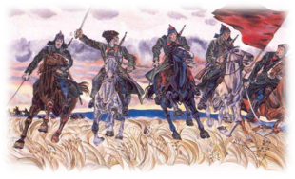
Государственное автономное образовательное учреждение Краснодарского края «Новолеушковская школа-интернат с профессиональным обучением
Жизнь и быт людей в годы революции и Гражданской войны Урок истории в 9 классе коррекционного образовательного учреждения VIII вида
Выполнил учитель истории
Грузинов Сергей Тимофеевич

Slide 2
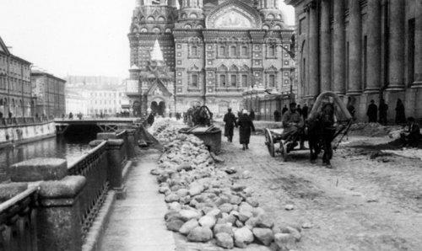
Революция, установление в России новой советской власти и Гражданская война сильно изменили жизнь и быт людей. Особенно большие изменения произошли в городах. Во время войны городским хозяйством заниматься было некогда. Транспорт работал с перебоями или вообще не действовал. На улицах было грязно и не убрано.

Slide 3
В большие квартиры, где раньше жили состоятельные люди, заселяли несколько рабочих семей. Такие квартиры назывались коммунальными. В каждой комнате жила одна семья, а ванна, туалет и кухня были общими для всех.

Slide 4
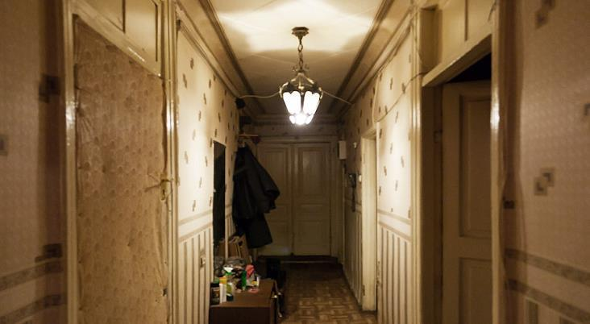
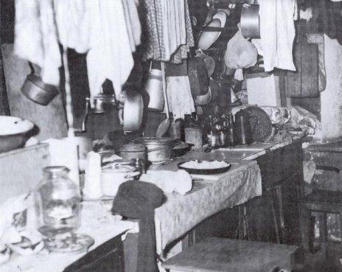
Коммунальная квартира

Slide 5
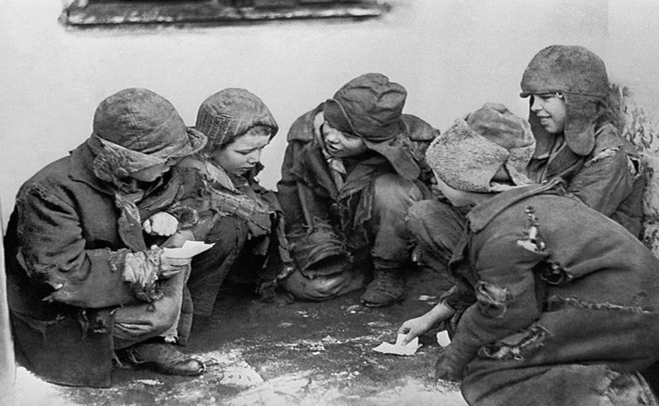
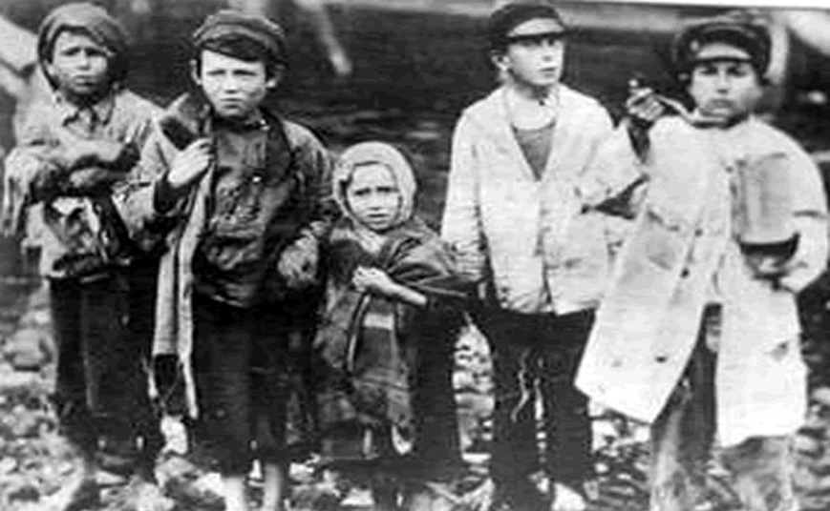
В городах появилось много бродяг, которые нигде не работали. Они попрошайничали и воровали. От голода и болезней бродяги умирали прямо на улицах. Они были никому не нужны, и никто о них не заботился. Появилось огромное количество детей, лишившихся во время войны родителей. Они стали беспризорниками. Чтобы как-то прокормиться, беспризорные дети просили милостыню или воровали.
Беспризорники

Slide 6
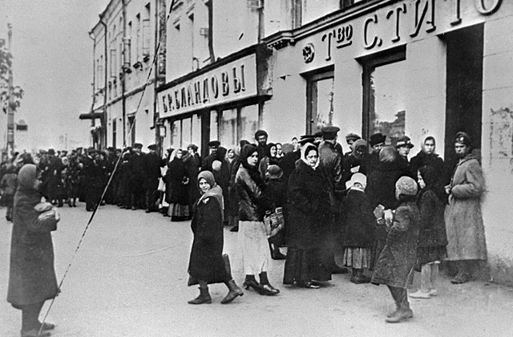
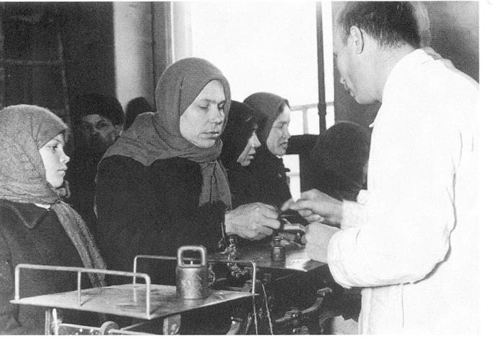
Выдача продуктов по карточкам

Slide 7
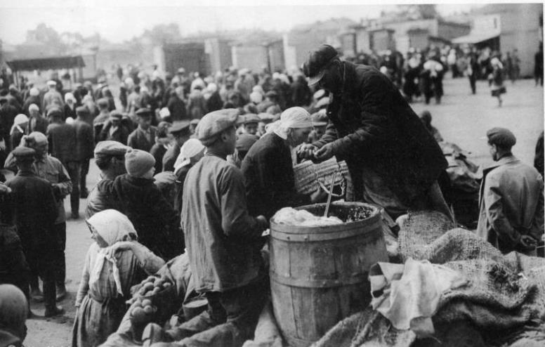
«Черный» рынок

Slide 8
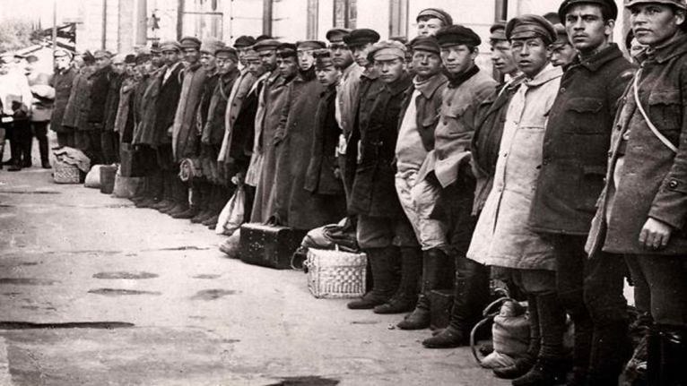
Большевики объявили рабочих главной частью населения. Но и рабочим жилось не намного лучше, чем всем остальным. Большинство фабрик и заводов прекратило работу. Рабочие становились безработными.
Безработные

Slide 9
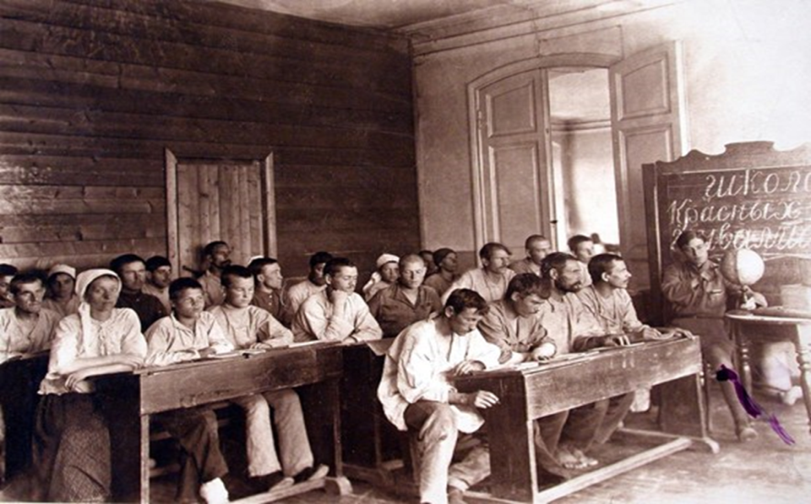
Многие рабочие и большинство крестьян были неграмотными. Советское правительство объявило борьбу с неграмотностью. Все, кто не владел грамотой, должны были пройти обязательное обучение в классах ликвидации неграмотности — ликбез. Обучаться должны были все граждане, независимо от возраста. За парты рядом с детьми сели взрослые мужчины и женщины.
Борьба с неграмотностью - ликбез

Slide 10
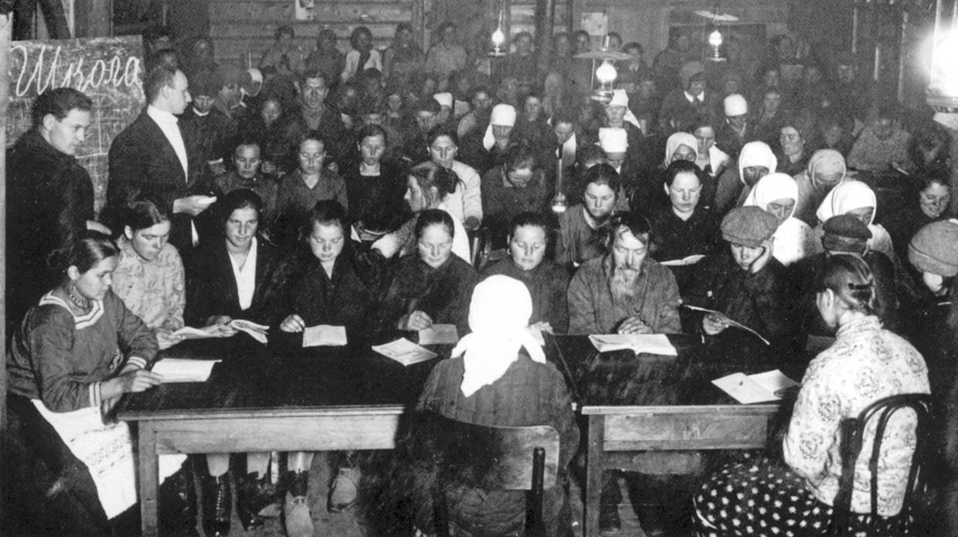
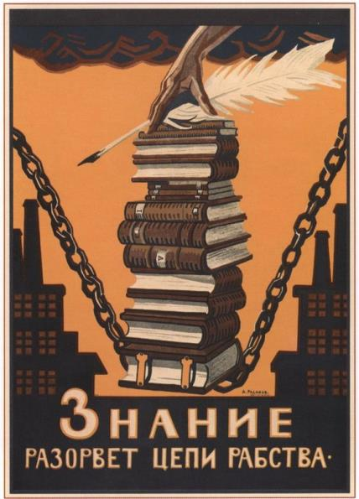
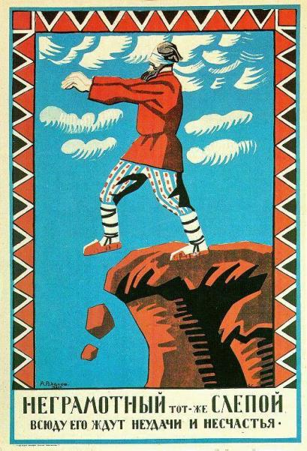

Slide 11
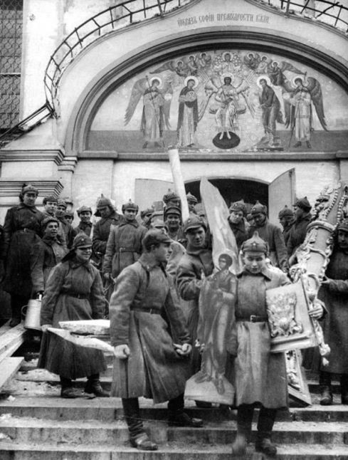
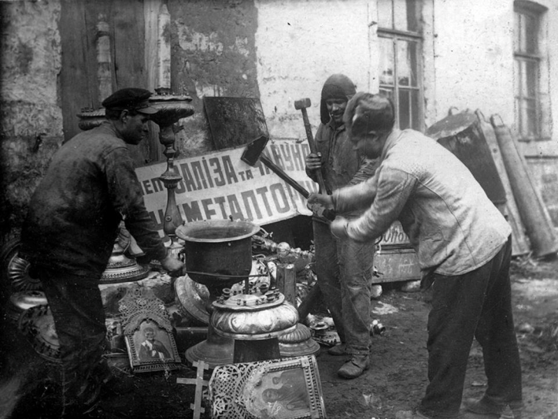
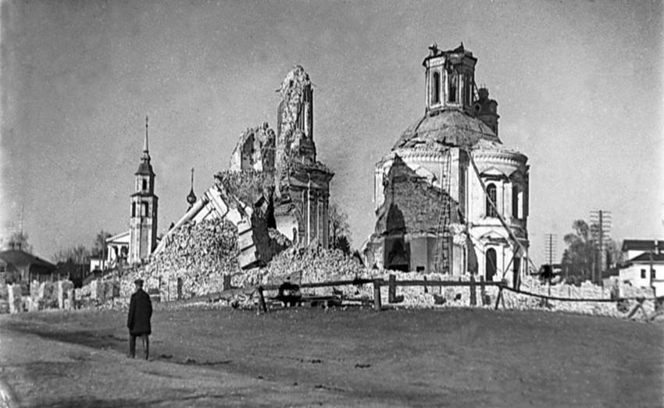
Особое отношение было у советской власти к Русской православной церкви, священнослужителям и православной религии. Сразу же после Октябрьской революции церковь была отделена от государства. У церкви стали отбирать храмы и монастыри, земли. Все церковные предметы и ценности власти забирали. Иконы и церковные книги выносили из храмов и сжигали.

Slide 12
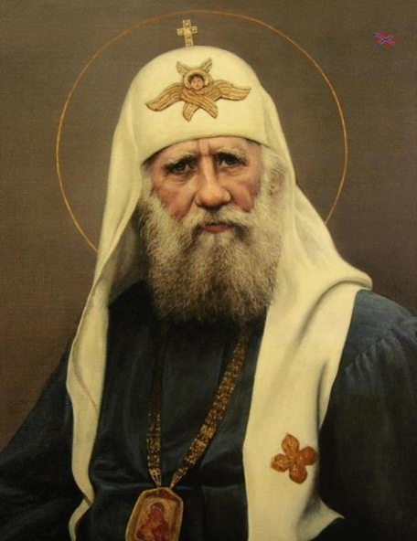
Глава Русской православной церкви патриарх Тихон проклял советскую власть и большевиков за грабеж и насилие. За это он был арестован. В тюрьме он скончался.
Патриарх Тихон

Slide 13
В годы Гражданской войны люди забыли о праздниках и гуляниях, развлечениях и веселье. Каждый думал только о том, где достать пропитание. Все жили в страхе, голоде и нищете

Slide 14
Источники:
https://img09.rl0.ru/c9c6342d2b11d46736bc9ee26f2e51fd/c900x600/protownhouse.ru/wp-content/uploads/2015/09/0-06.jpg коммунальная квартира
https://img02.rl0.ru/e291e6c56e2a16a13cf2674f1f378573/c550x388/vasi.net/uploads/posts/2009-04/1240863826_post312406943849800.jpg коммунальная квартира
https://img05.rl0.ru/34e3b91e2438431626160655ee2ff9a6/c600x453/cdn.fishki.net/upload/post/201404/26/1264426/besprizorniki.jpg беспризорники
https://img01.rl0.ru/d217965cbec16ce28f9922fbd8b7a28d/c910x684/im8.kommersant.ru/Issues.photo/CORP/2013/11/27/KMO_128025_01955_1_t210_104701.jpg беспризорники
https://img04.rl0.ru/bab7bcb85610556516e64a1ce3fa62fa/c910x625/im4.kommersant.ru/Issues.photo/MONEY/2013/017/KMO_076601_00012_1_t210.jpg выдача продуктов по карточкам
https://img05.rl0.ru/ec7bba2181ea7650b52fe29aab03acdb/c640x420/mtdata.ru/u26/photoA2CB/20962751535-0/original.jpg очередь в магазин
https://img02.rl0.ru/3b5ca4877cd0ecd75d2a56dfac8139d2/c800x531/s00.yaplakal.com/pics/pics_original/1/4/6/236641.jpg рынок
https://img03.rl0.ru/0cc829fa5f00ffd630f94d0117f4d880/c990x623/photoclub.by/blog/2261/40.jpg безработные

Slide 15
https://img08.rl0.ru/0726e5d3835c49a6bbe18c5f6138ad9e/c559x400/ic.pics.livejournal.com/astkraeved/50753361/180361/180361_original.jpg борьба с неграмотностью – ликбез
https://img01.rl0.ru/e3647c4425f4fa36339ceffb2b427e8f/c675x950/ds02.infourok.ru/uploads/ex/06f8/0008a5ff-ea08c0b6/hello_html_2237811a.jpg плакат
https://img07.rl0.ru/00b779dcf1e13532ff281c0464814751/c537x745/cloudstatic.eva.ru/eva/200001-210000/206426/photoalbum/3316487.jpg плакат
https://img03.rl0.ru/dad39a54e41dccda0883db0993f1e752/c487x674/www.opoccuu.com/likb05.jpg плакат
https://img05.rl0.ru/cf04d99fb6b277082f759ac62424d831/c1240x695/ic.pics.livejournal.com/vis0tnik/61248290/65523/65523_original.jpg ликбез
https://img02.rl0.ru/a5f88eb013b3a6f31519431d7143b704/c606x800/www.sinergia-lib.ru/userfiles/images/Stepun/stepunL11.jpg разорение церкви
https://img09.rl0.ru/2f5e515f8b0e1e599aca72325e0b79b8/c900x1200/mianews.ru/wp-content/uploads/2015/12/khgjfWWF4r4.jpg Патриарх Тихон

